Slide 1

Clases de Planificación en LINUX y SCHED_DEADLINE
Integrantes:
Feria Bermúdez Joel
López Cirigo José Vladimir

Slide 2
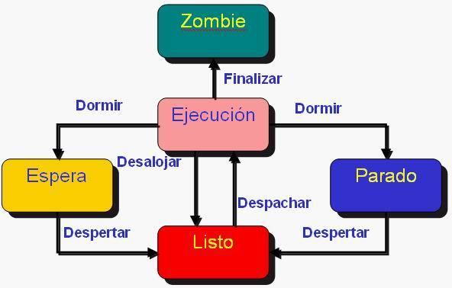
Planificación
La planificación es el método mediante el cual los hilos, los procesos o los flujos de datos tienen acceso a los recursos, por ejemplo, tiempo de procesador, ancho de banda en la comunicación, etc.
El planificador es el componente del sistema operativo encargado de la planificación. La necesidad de algoritmos de planificación surgió con la aparición de sistemas operativos multi tareas.

Slide 3
Planificador Completamente Justo (CFS)
Desde la versión 2.6.23 el planificador tradicional de Linux fue remplazado por el CFS. El 80% del diseño de CFS fundamentalmente modela un procesador multi tarea “ideal”.
El CFS busca mantener el balance entre el tiempo de procesador que se le asigna a los procesos. Cada proceso debe recibir un tiempo equitativo.
Para determinar el balance, CFS mantiene la cantidad de tiempo que se le ha asignado a un proceso en lo que llaman “Virtual Runtime”.

Slide 4
Arquitectura CFS
El nodo más a la izquierda tiene la clave más pequeña. Eso quiere decir que es el nodo con el menor “virtual Runtime”. Es decir, es el nodo que representa al proceso que más necesita ejecutarse.
El nodo de más a la derecha tiene la clave más grande (mayor virtual Runtime). Es el proceso que menos necesita ejecución. Entonces, CFS selecciona el nodo más a la izquierda para ser despachado.
Si no ha terminado, El nodo se elimina del árbol y se inserta de nuevo con un nuevo valor de virtual Runtime.

Slide 5
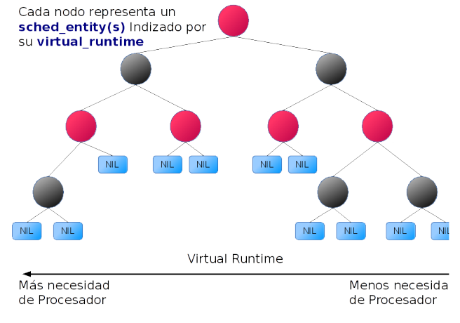
Arquitectura CFS

Slide 6

Proceso de Programación (PROCESS SCHEDULING)
Linux como cualquier otro sistema de tiempo compartido, logra el efecto de una ejecución simultanea aparente de múltiples procesos al cambiar de un proceso a otro en un periodo de tiempo muy corto. La programación (Scheduling) se ocupa de cuando tener que cambiar el proceso y que proceso debe elegir.

Slide 7

Política de Programación(Scheduling Policy)
El algoritmo de programación de los sistemas operativos tradicionales de Unix debe cumplir varios objetivos conflictivos:
Rápido tiempo de respuesta del proceso, buen rendimiento para trabajos en segundo plano, evitar la inanición del proceso, conciliacion de las necesidades de los procesos de prioridad baja y alta, y así sucesivamente.
El conjunto de reglas que se usa para determinar cuándo y cómo seleccionar un nuevo proceso para ejecutar se llama política de programación .

Slide 8

Política de Programación(Scheduling Policy)
PROCESOS INTERACTIVOS: Estos interactúan constantemente con sus usuarios y, por lo tanto, pasan mucho tiempo esperando las operaciones de pulsación de teclas y mouse. Los programas interactivos típicos son shells de comando, editores de texto y aplicaciones gráficas.
PROCESOS POR LOTES: Estos no necesitan la interacción del usuario y, por lo tanto, a menudo se ejecutan en segundo plano.
PROCESOS EN TIEMPO REAL: Con requisitos de programación muy fuertes, tales procesos nunca deben ser bloqueados por procesos de menor prioridad, tener un tiempo de respuesta corto y, lo más importante, dicho tiempo de respuesta debe tener una variación mínima. Los programas típicos en tiempo real son aplicaciones de video y sonido, controladores de robot y programas que recopilan datos de sensores físicos.

Slide 9
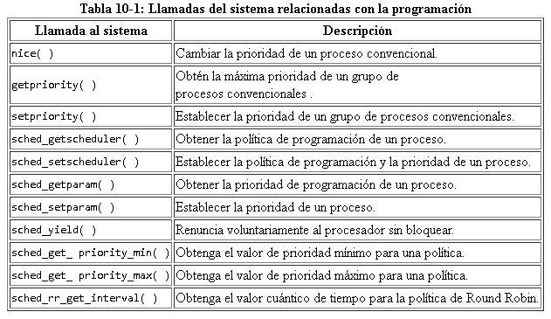

Slide 10
Algoritmo de Programación (Scheduling Algorithm)
El algoritmo de programación de Linux funciona dividiendo el tiempo de CPU en épocas. En una sola época, cada proceso tiene una cantidad de tiempo específica cuya duración se calcula cuando comienza la época.
Cuando un proceso ha agotado su cantidad de tiempo, es reemplazado por otro proceso ejecutable.

Slide 11

Algoritmo de Programación (Scheduling Algorithm)
Para seleccionar un proceso para ejecutar, el programador de Linux debe considerar la prioridad de cada proceso. En realidad, hay dos tipos de prioridad:
Prioridad estática: Este tipo es asignado por los usuarios a procesos en tiempo real y varía de 1 a 99. El programador nunca lo cambia.
Prioridad dinámica: Este tipo se aplica sólo a los procesos convencionales, es la suma del tiempo base (que, por lo tanto, también se llama la prioridad base del proceso) y del número de tics de tiempo de CPU que quedan en el proceso antes de que caduque en la época actual.

Slide 12
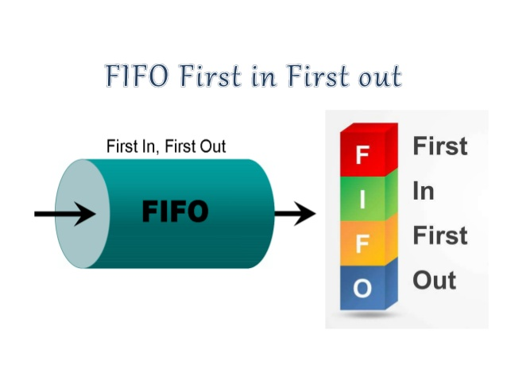
Algoritmos de programación (TIEMPO REAL)
SCHED_FIFO
Estos procesos se programan de acuerdo con su prioridad en tiempo real que no está relacionada con el valor razonable. El proceso de mayor prioridad se ejecuta de forma indefinida, nunca se libera la CPU, excepto a una tarea en tiempo real de mayor prioridad o voluntariamente. Solo el código adecuado en tiempo real debería usar esta política, ya que el potencial de bloqueo de una máquina es alto si el proceso se agota. Las aplicaciones de audio para el desempeño profesional utilizan esta política.

Slide 13

Algoritmos de programación (TIEMPO REAL)
SCHED_RR
Un proceso en tiempo real Round Robin. Cuando el programador asigna la CPU al proceso, coloca el descriptor del proceso al final de la lista de colas de ejecución. Esta política garantiza una asignación justa del tiempo de CPU a todos SCHED_RR los procesos en tiempo real que tienen la misma prioridad.
Se ejecutan de forma similar a SCHED_FIFO, excepto que si más de un proceso tiene la misma prioridad en tiempo real, se ejecutarán por períodos cortos cada uno y compartirán la CPU.

Slide 14
Algoritmos de programación (TIEMPO NO REAL)
SCHED_NORMAL
Un proceso convencional, de tiempo compartido. También codifica una SCHED_YIELD bandera binaria. Este indicador se establece cuando el proceso invoca la sched_ yield( ) llamada del sistema.Así es como se ejecutan las aplicaciones más normales. La cantidad de CPU que consume cada proceso y la latencia que obtendrá estará determinada principalmente por el valor 'agradable'. Se ejecutan por períodos cortos y comparten la CPU entre todos los demás procesos que se ejecutan con la misma política, en todos los valores interesantes. Conocido tambien como SCHED_OTHER.

Slide 15
Algoritmos de programación (TIEMPO NO REAL)
SCHED_BATCH
Similar a SCHED_NORMAL en todos los aspectos, excepto que especificar una tarea como lote significa que le está diciendo al núcleo que este proceso nunca debe considerarse una tarea interactiva. Esto significa que desea que estas tareas obtengan la misma cuota de tiempo de CPU que el mismo nivel que las tareas de SCHED_NORMAL tendrían, pero no le importa la latencia que tengan.
SCHED_ISO
Esta es una política de programación diseñada para la programación de pseudo-tiempo real sin requerir privilegios de superusuario (a diferencia de RR y FIFO). Está diseñado para un comportamiento similar en tiempo real sin riesgo de colgarse para programas que no están codificados con la suficiente seguridad para ejecutarse en tiempo real, como el software de reproducción de audio y video normal.

Slide 16

Algoritmos de programación (TIEMPO NO REAL)
SCHED_IDLE:
Esta es una política de programación diseñada para que las tareas usen puramente el tiempo de inactividad. Esto significa que si se está ejecutando algo más, estas tareas ni siquiera progresarán en absoluto.

Slide 17
SCHED_DEADLINE
Evidence Srl, en colaboración con ReTiS Lab de Scuola Sant'Anna, fue diseñado y desarrollado un programador de CPU en tiempo real para Linux.
El proyecto se ha llevado a cabo dentro del proyecto ACTORS FP7.
El planificador está disponible por defecto en el kernel oficial de Linux desde la versión 3.14.

Slide 18
SCHED_DEADLINE
En el transcurso de los años, se han lanzado las siguientes versiones:
La primera versión se presentó el 22 de septiembre de 2009 con el nombre de SCHED_EDF.
después de que el nombre cambió a SCHED_DEADLINE se envió a LKML el 16 de octubre de 2009.
La segunda versión ,se envió a LKML el 28 de febrero de 2010 y tuvo una primera implementación del protocolo de herencia de dedline.
La tercera versión ,se envió a LKML el 29 de octubre de 2010 y agregó soporte para la programación multiprocesador.

Slide 19
SCHED_DEADLINE
SCHED_DEADLINE, en cambio, es un planificador de CPU en tiempo real que:
Permite especificar las restricciones de tiempo de cada tarea.
Se basa en el concepto de reserva de recursos, que permite proporcionar aislamiento entre las tareas en ejecución.
Se basa en algoritmos de programación conocidos (es decir, CBS - Constant Bandwidth Server), de modo que las latencias están limitadas y las restricciones de tiempo están garantizadas.
No hace ninguna suposición restrictiva sobre las características de las tareas, que pueden ser periódicas, esporádicas o aperiódicas.

Slide 20
¿Para qué es útil SCHED_DEADLINE?
Garantías de tiempo: se garantiza a la tarea una parte determinada del tiempo de CPU, independientemente del comportamiento de las otras tareas que se ejecutan en el sistema; estas garantías son importantes para aplicaciones sensibles al tiempo (por ejemplo, control en tiempo real) que necesitan ejecutar una cierta cantidad de trabajo dentro de una restricción de tiempo.
Confinamiento de tiempo: la tarea está obligada a usar no más que su recurso compartido de CPU asignado; esto es útil para limitar la cantidad de CPU utilizada por las tareas de alta prioridad que, en caso de error o cómputo intensivo, pueden dejar de lado al resto del sistema. También es útil en entornos de virtualización, para una asignación justa de la CPU entre varias máquinas virtuales.

Slide 21
EDF Earliest Deadline First Scheduler
El EDF es un algoritmo dinámico.
Las prioridades del trabajo se reevalúan en cada punto de decisión.
Reevaluación basada en el deadline relativo de un trabajo.
Cuanto más cerca de la deadline, mayor es la prioridad.

Slide 22
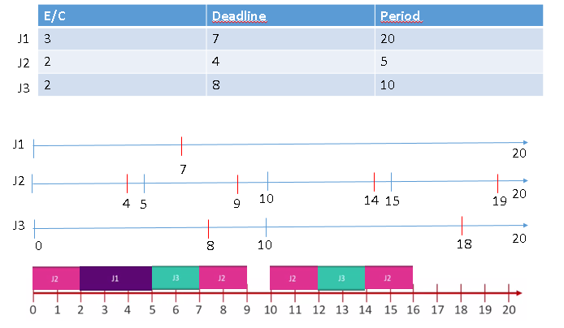
EJEMPLOS

Slide 23
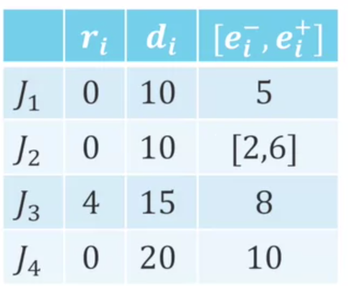
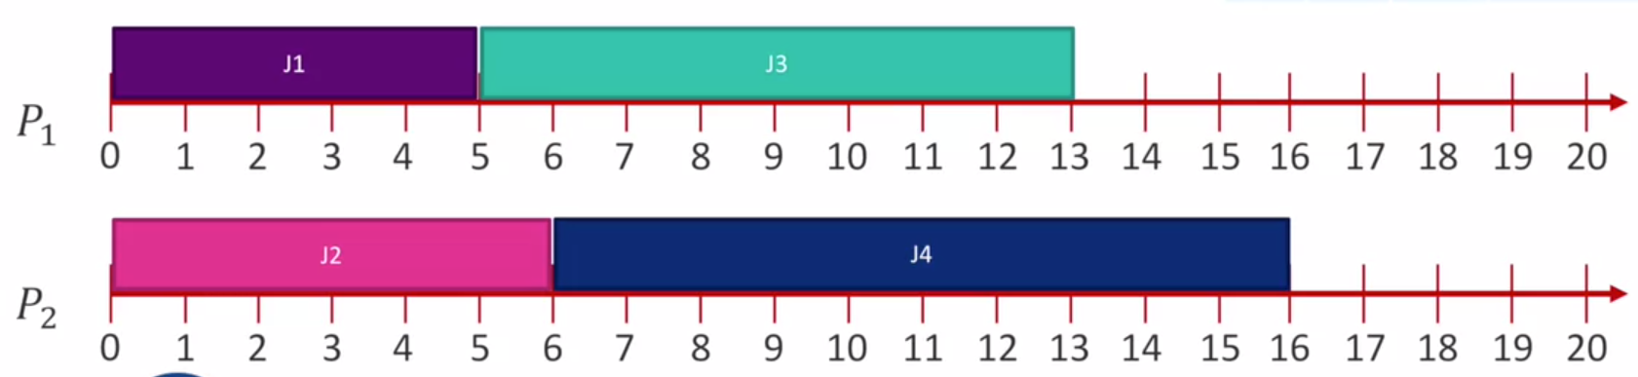
e2=6

Slide 24
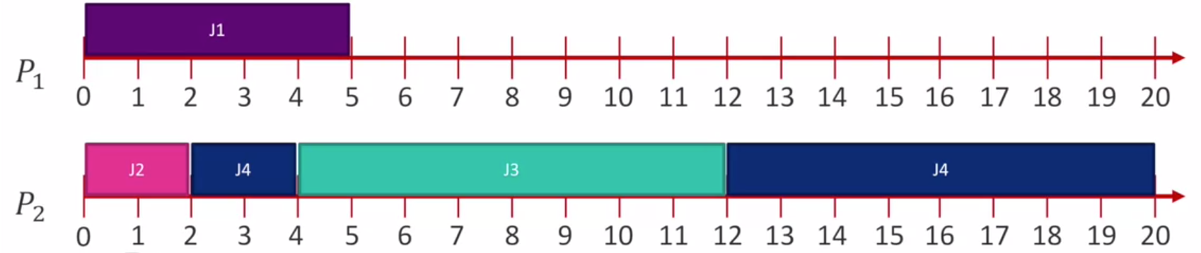
e2=2

Slide 25
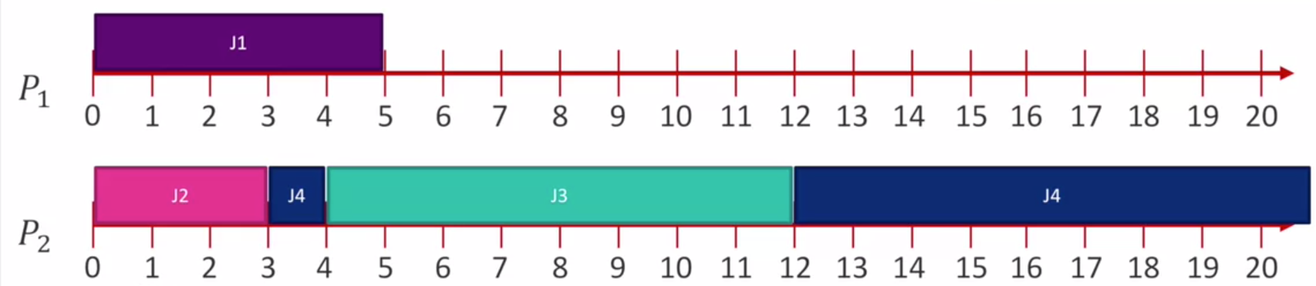
e2=3

Slide 26
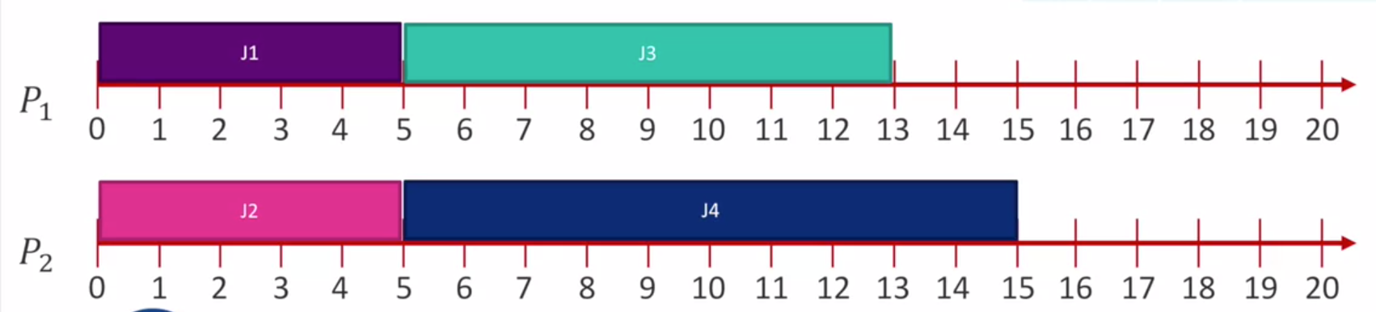
e2=5

Slide 27
Ventajas EDF
Muy flexible (los tiempos de llegada y los plazos no se deben conocer antes de la implementación).
Complejidad moderada.
Capaz de manejar trabajos aperiódicos.

Slide 28
Desventajas EDF
Requiere trabajos preventivos para su optimización.
No es óptimo en varios procesadores.
Difícil de verificar.

